Slide 1
Maquette Front-End

Slide 2
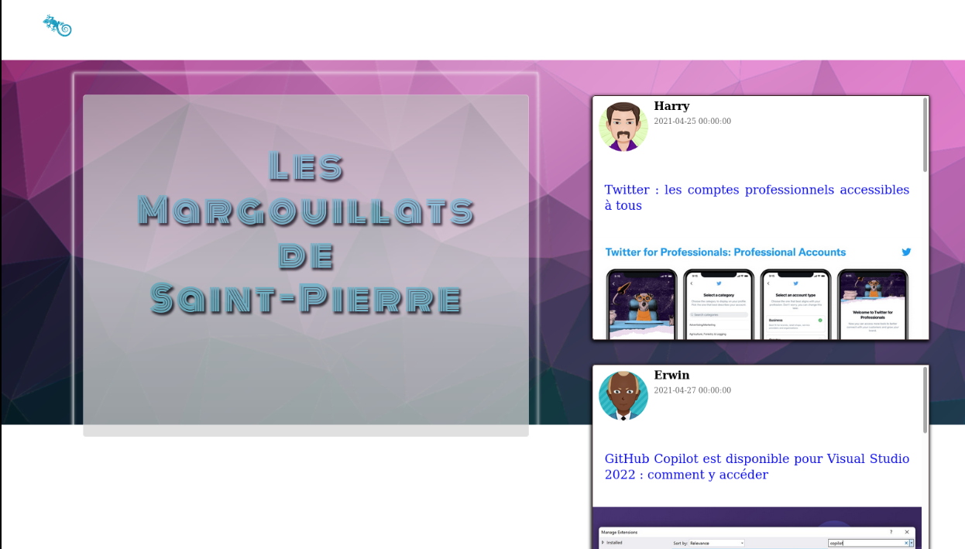

Slide 3
